Slide 1
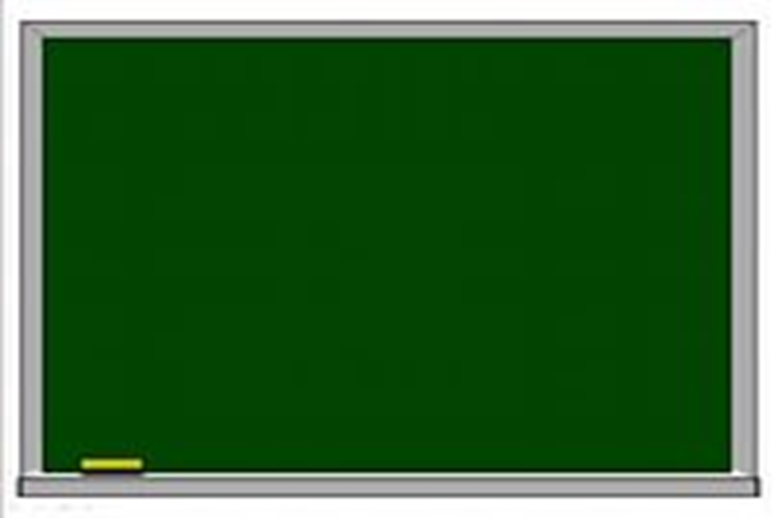
Учимся
сочинять
загадки.

Slide 2
Что такое загадка?
Вспомнить правила построения загадки.
Научиться сочинять загадки.

Slide 3
1.Выбрать предмет.
2.Представить его.
3.Найти основные признаки предмета(цвет, размер,…)

Slide 4
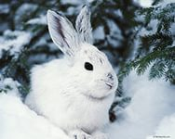
МОДЕЛЬ 1.
(КАК, НО НЕ)
КАКОЙ? | КТО (ЧТО) МОЖЕТ БЫТЬ ТАКИМ?
белый
снег
быстрый
молния
трусливый
мышь

Slide 5
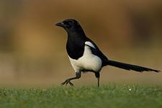
МОДЕЛЬ 2
(КАК, НО НЕ)
Что делает?
КТО (ЧТО)
ДЕЛАЕТ ТАК ЖЕ?
летает
самолёт
стрекочет
кузнечик
скачет
мяч

Slide 6
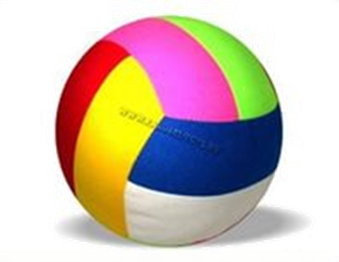
Модель 3
(но не)
На что похож (же)? | Чем отличается?
КОЛОБОК
ТЕСТО
СОЛНЦЕ
СВЕТИТ

Slide 7
МОЛОДЦЫ!

